Slide 1

Análisis y diseño orientado a objetos
SISTEMA DE GESTION DE MATRICULA Y MENSUALIDAD DEL ESTUDIANTE

Slide 2
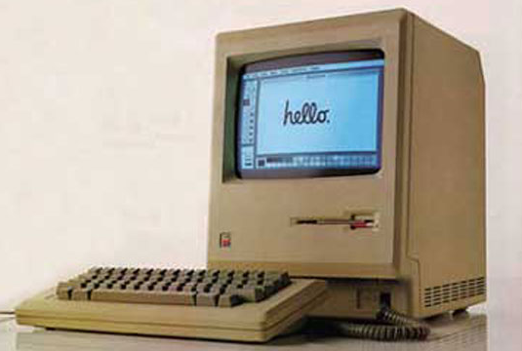

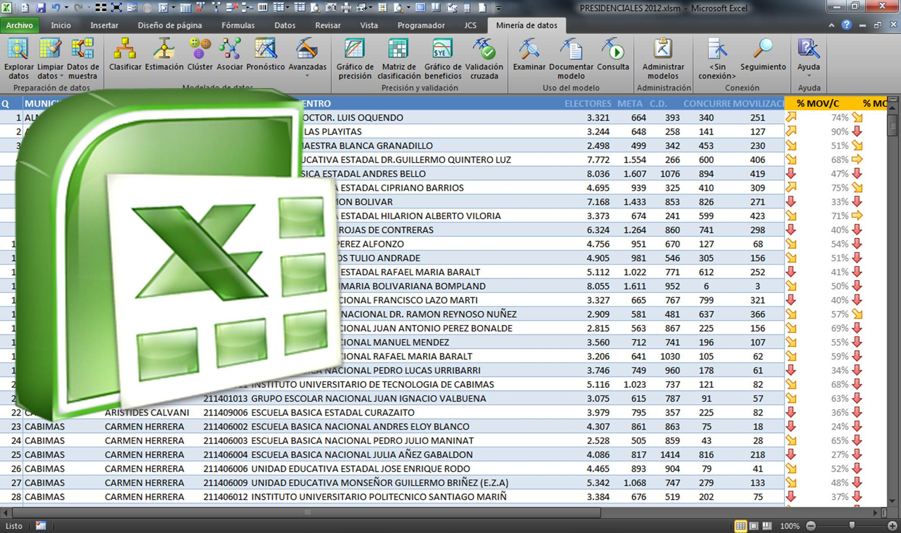
1. INTRODUCCIÓN.
Sistemas obsoletos
Hojas de calculo

Slide 3


i. INTRODUCCIÓN: continuación
complemente
ordenado
seguro
necesidades del usuario
Es necesario entonces que los colegios tomen conciencia y que opten por un aplicativo informático que verdaderamente brinde soluciones a estos problemas

Slide 4
ii. Presentación de la empresa
El Colegio El alma del saber es un centro educativo particular fundado por la Institución Teresiana en 1950.
Misión
Busca formar personas autónomas, críticas, creativas, reflexivas, abiertas al diálogo y a lo diferente, comprometidas y solidarias.
Visión
Su finalidad es la promoción humana y la transformación social, desde la formación de ciudadanos ético democráticos.

Slide 5
iii. Desarrollo del proyecto: alcances
Alcances:
♣ Educación Básica Regular.
♣ Niveles de Primaria y Secundaria.
♣ Periodos de evaluaciones bimestrales.
♣ Turnos de mañana y tarde.
♣ Días de clase de lunes a viernes o lunes a sábado.
♣ Recaudación de pagos para las obligaciones de los alumnos a través de una o más entidades bancarias.

Slide 6
iii. Desarrollo del proyecto: Criterios técnicos
Criterios técnicos:
♣ Implementación en arquitectura 3 capas.
♣ Implementación en plataforma de escritorio.
♣ Empleo de tecnología Java como lenguaje de desarrollo.
♣ Utilización de MySQL como motor de base de datos.
♣ Utilización de una metodología orientada a objetos.
♣ Utilización de la notación UML.

Slide 7
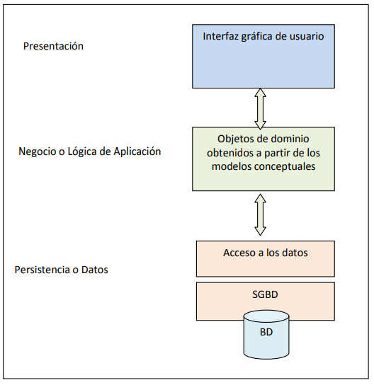
iii. Desarrollo del proyecto: capa de diseño
Capa de diseño

Slide 8
iii. Desarrollo del proyecto: req. Del negocio
Requerimientos del negocio
Control de cuota de ingreso:
Actualmente el control de cuota de ingreso se realiza en archivo plano, lo que permitirá el sistema a implementar será llevar un mejor control de las cuotas de ingreso de cada alumno en una base de datos sin tener datos repetitivos y por ende confusión al momento de realizar la matrícula.

Slide 9
iii. Desarrollo del proyecto: req. Del negocio
Requerimientos del negocio
Control de matrícula:
Actualmente el proceso de matrículas del centro de informática es manual los alumnos que llegan a matricularse en sus respectivos cursos tienen que hacer una larga cola, posteriormente al llegar con la secretaria el proceso de inscripción se realiza en Excel y demora por cada alumno.

Slide 10
iii. Desarrollo del proyecto: req. Del negocio
Requerimientos del negocio
Control de mensualidades
Se hace un control día a día de las obligaciones de pago pendientes de los alumnos usando la información que se encuentra en los “cuadernos de cobros” y que se actualizan con: Los cobros realizados en el mismo colegio y la información en los documentos bancarios que demuestran los cobros de las obligaciones de los alumnos.

Slide 11
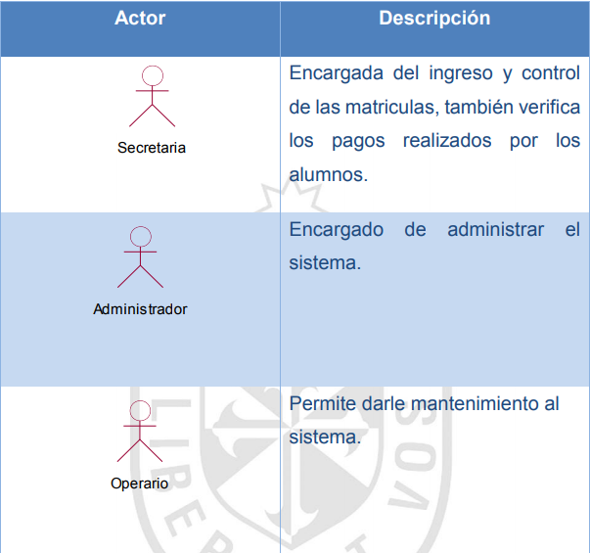
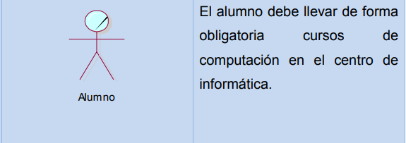
iii. Desarrollo del proyecto: actores
Actores del sistema

Slide 12
iii. Desarrollo del proyecto: caso de uso
C03: Registrar nuevo estudiante
El propósito de este caso de uso es el de registrar en el sistema a un nuevo estudiante para la programación del año escolar.

Slide 13
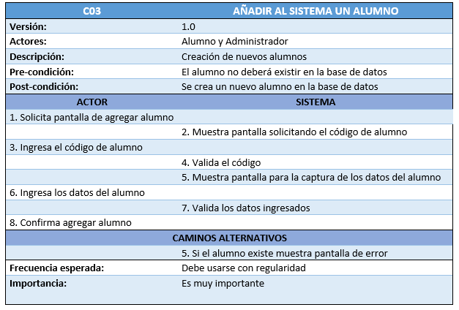
iii. Desarrollo del proyecto: caso de uso
C03: Registrar nuevo estudiante-Documentación

Slide 14
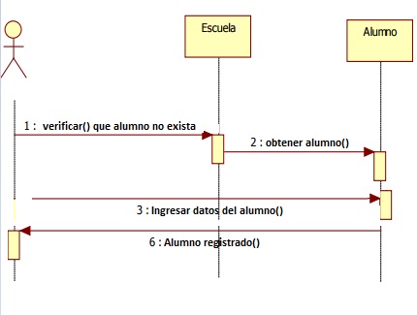
iii. Desarrollo del proyecto: diagrama de secuencia
C03: Registrar nuevo estudiante-Diagrama de secuencia

Slide 15
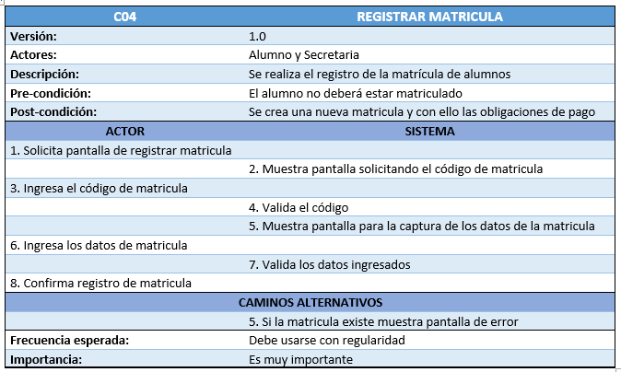
iii. Desarrollo del proyecto: caso de uso
C04: Registrar matricula-Documentación

Slide 16
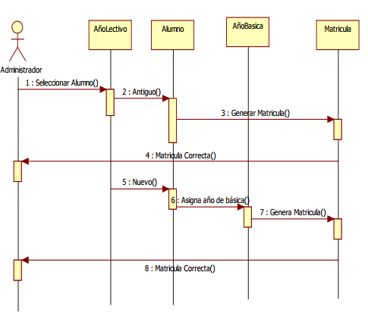
iii. Desarrollo del proyecto: diagrama de secuencia
C04: Registrar Matricula-Diagrama de secuencia

Slide 17
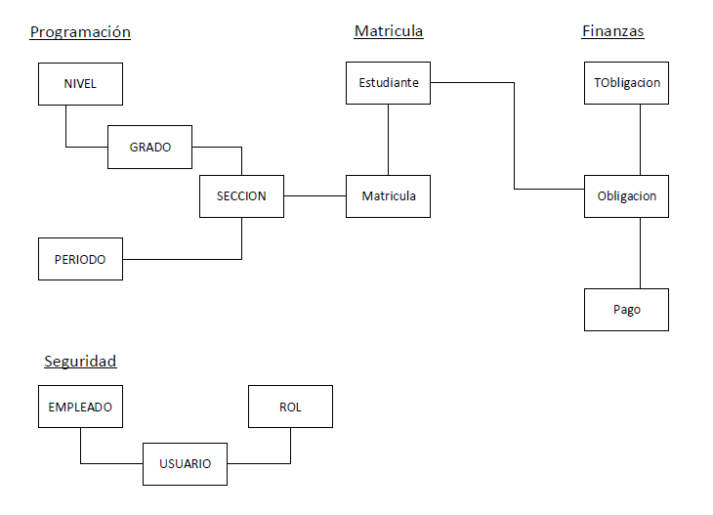
Modelo conceptual de base de datos

Slide 18
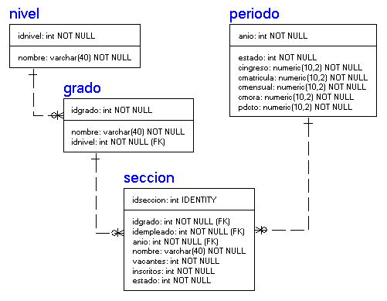
Esquema de Programación:

Slide 19
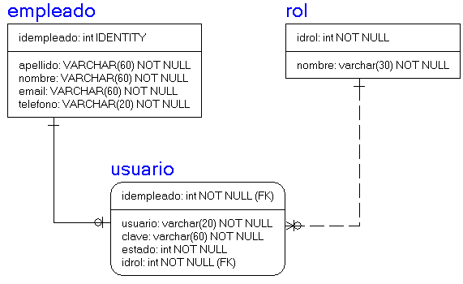
Esquema de Seguridad:

Slide 20
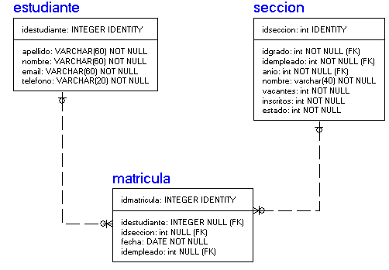
Esquema de Matricula:

Slide 21
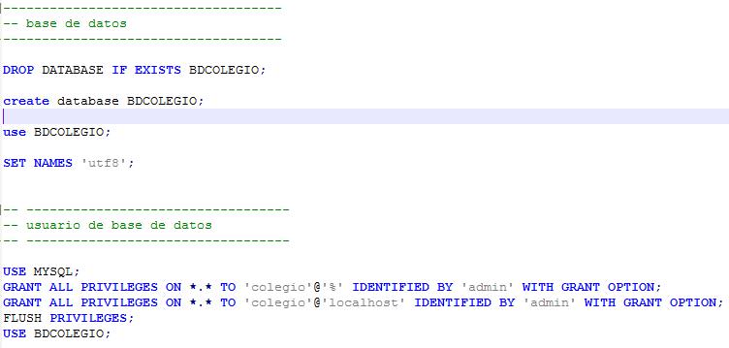
Código
Creación de BD

Slide 22
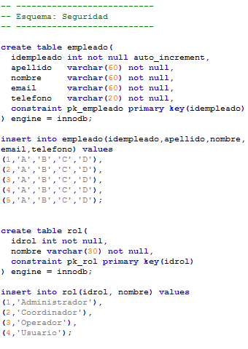
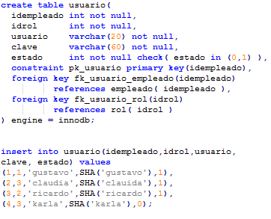
Código java
Esquema de seguridad:

Slide 23
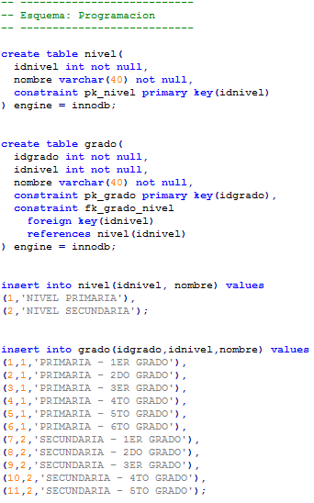
Código java
Esquema de Programación

Slide 24
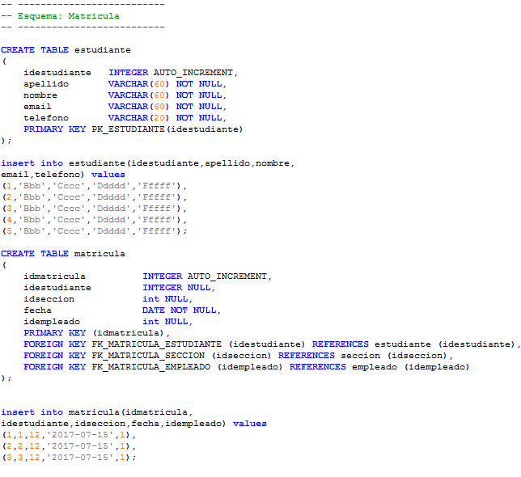
Esquema de Matricula

Slide 25
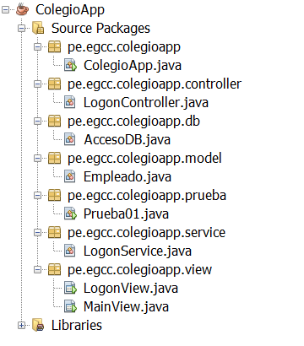
Paquetes, clases y métodos

Slide 26
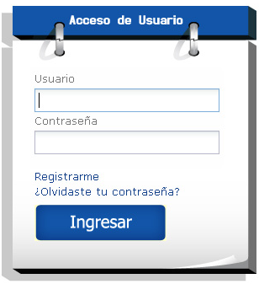
Interfaces graficas
Login de usuario:

Slide 27
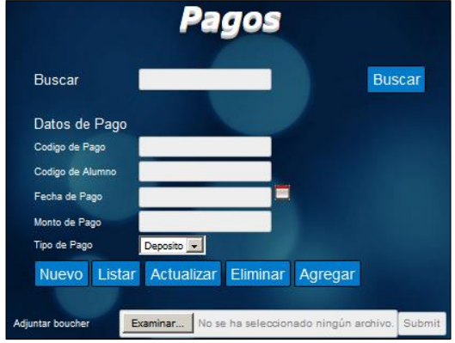
Interface de pagos

Slide 28
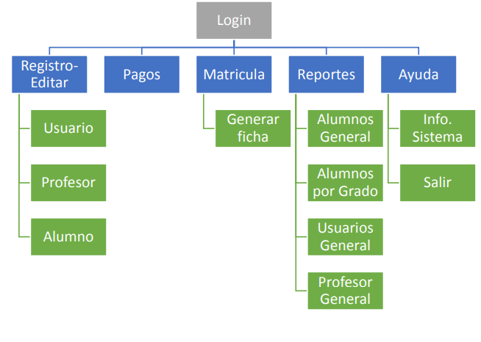
Prototipo de funcionamiento

Slide 29
Conclusiones
La realización de este proyecto me ha permitido adquirir nuevos conocimientos, pasos y normas necesarios que se deben aplicar para el desarrollo de una aplicación de escritorio.
En general el desarrollo de este proyecto ha permitido ampliar los conocimientos técnicos y poner en práctica todos los conocimientos teóricos adquiridos.

Slide 30
recomendaciones
Se recomienda añadir un módulo de anuncios.
Del mismo modo se recomienda añadir un módulo de horario de clases y calendario académico.
También es recomendable añadir un módulo de evaluación y control de asistencia de docentes.

